Slide 1
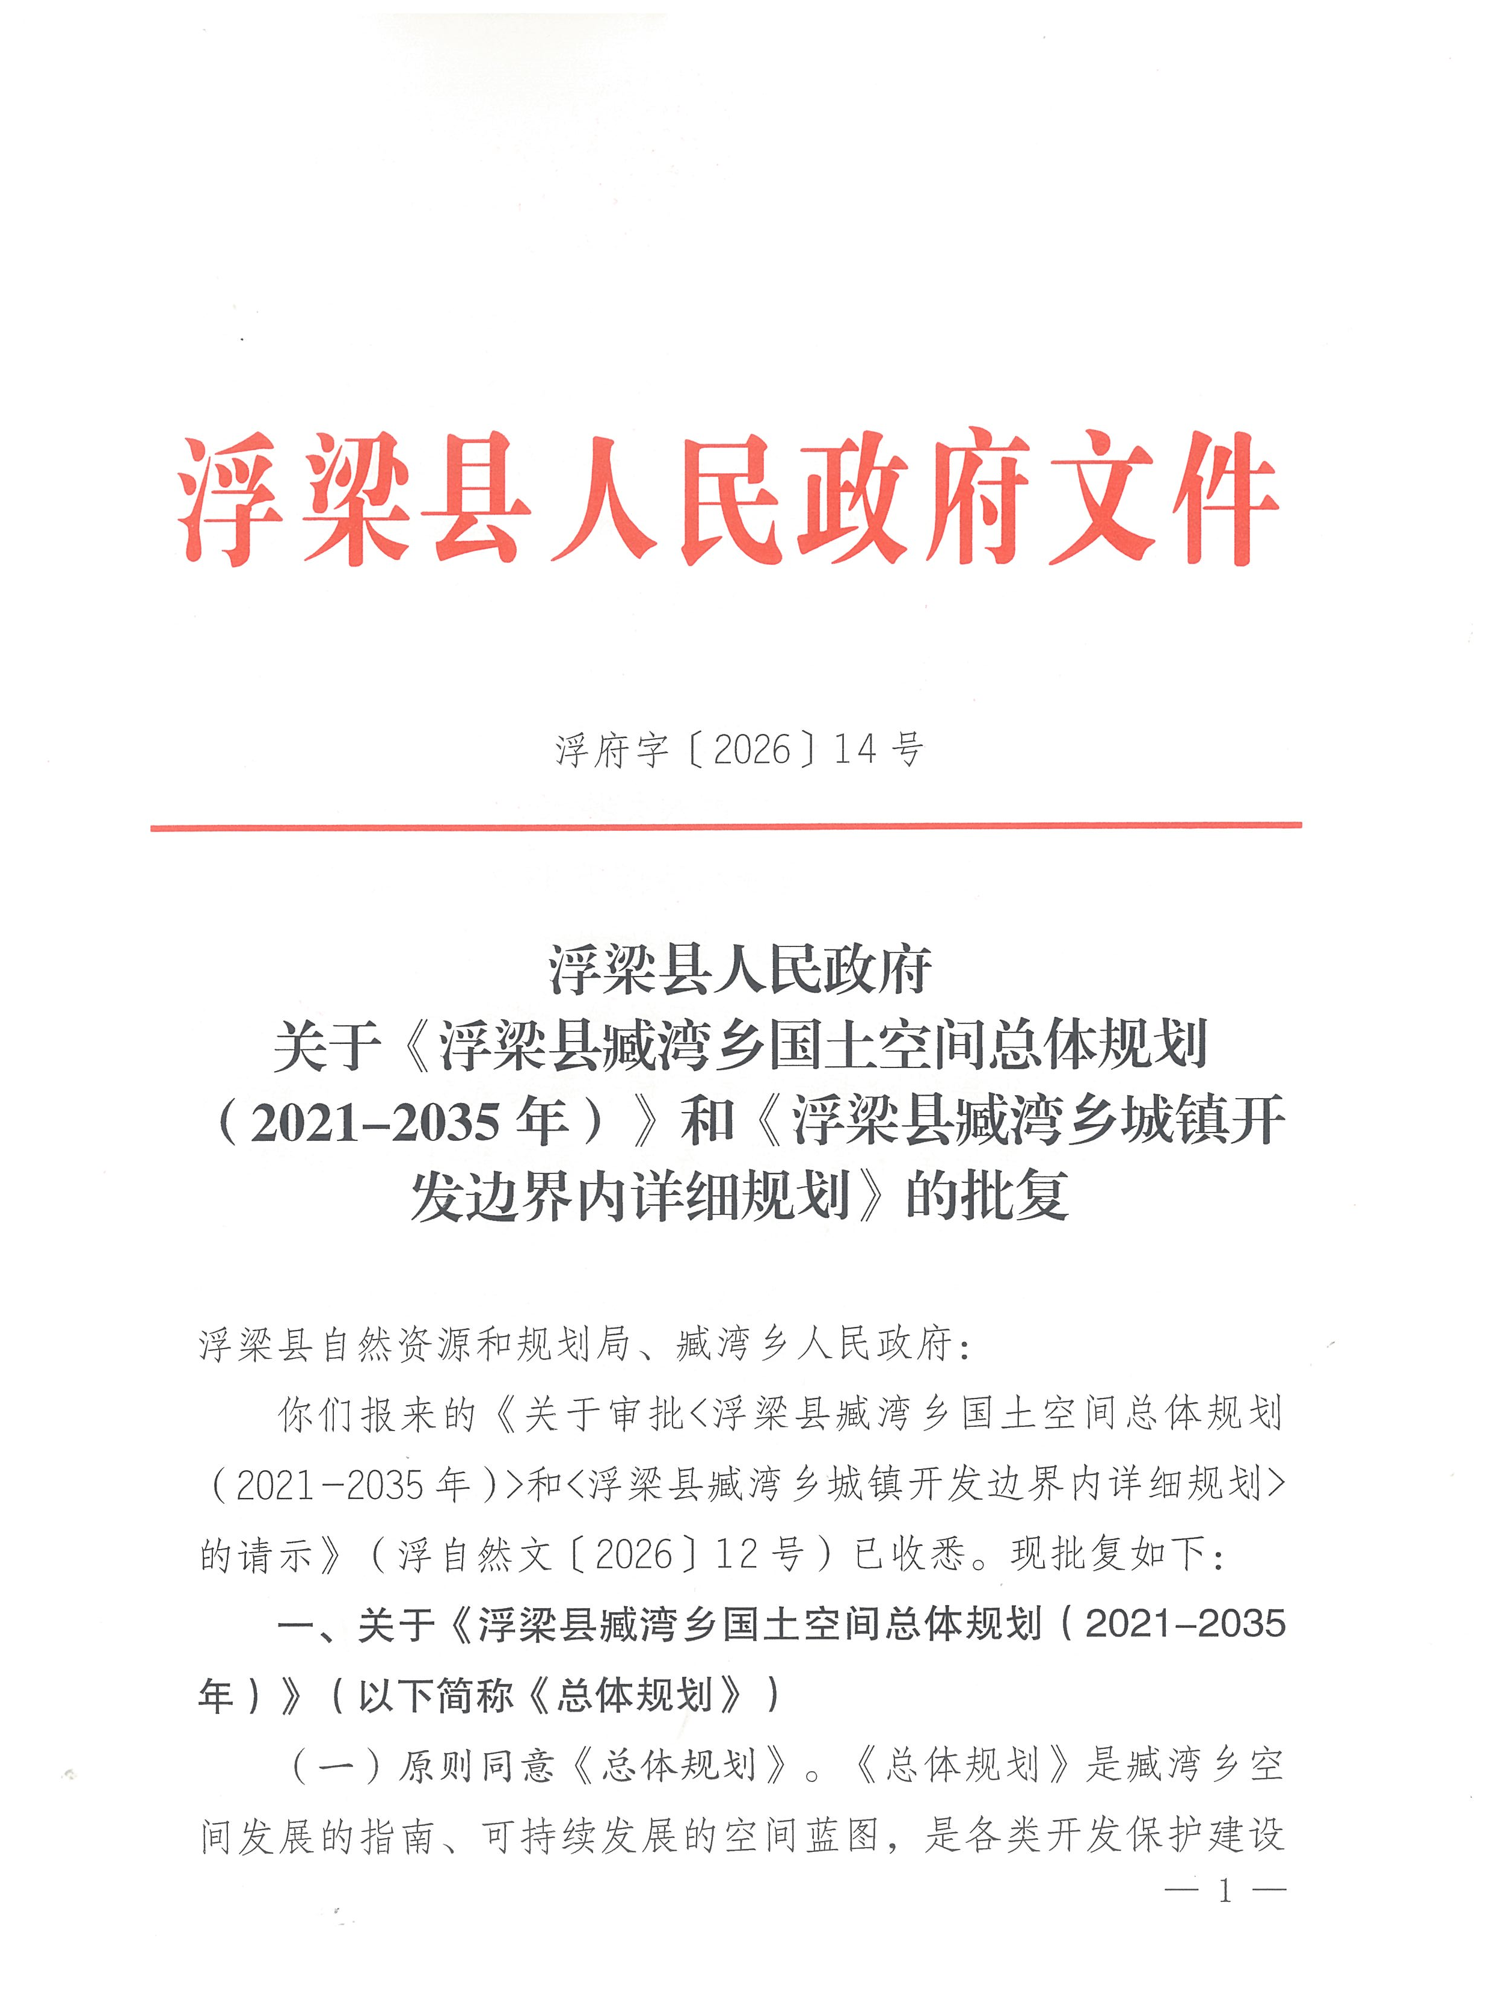
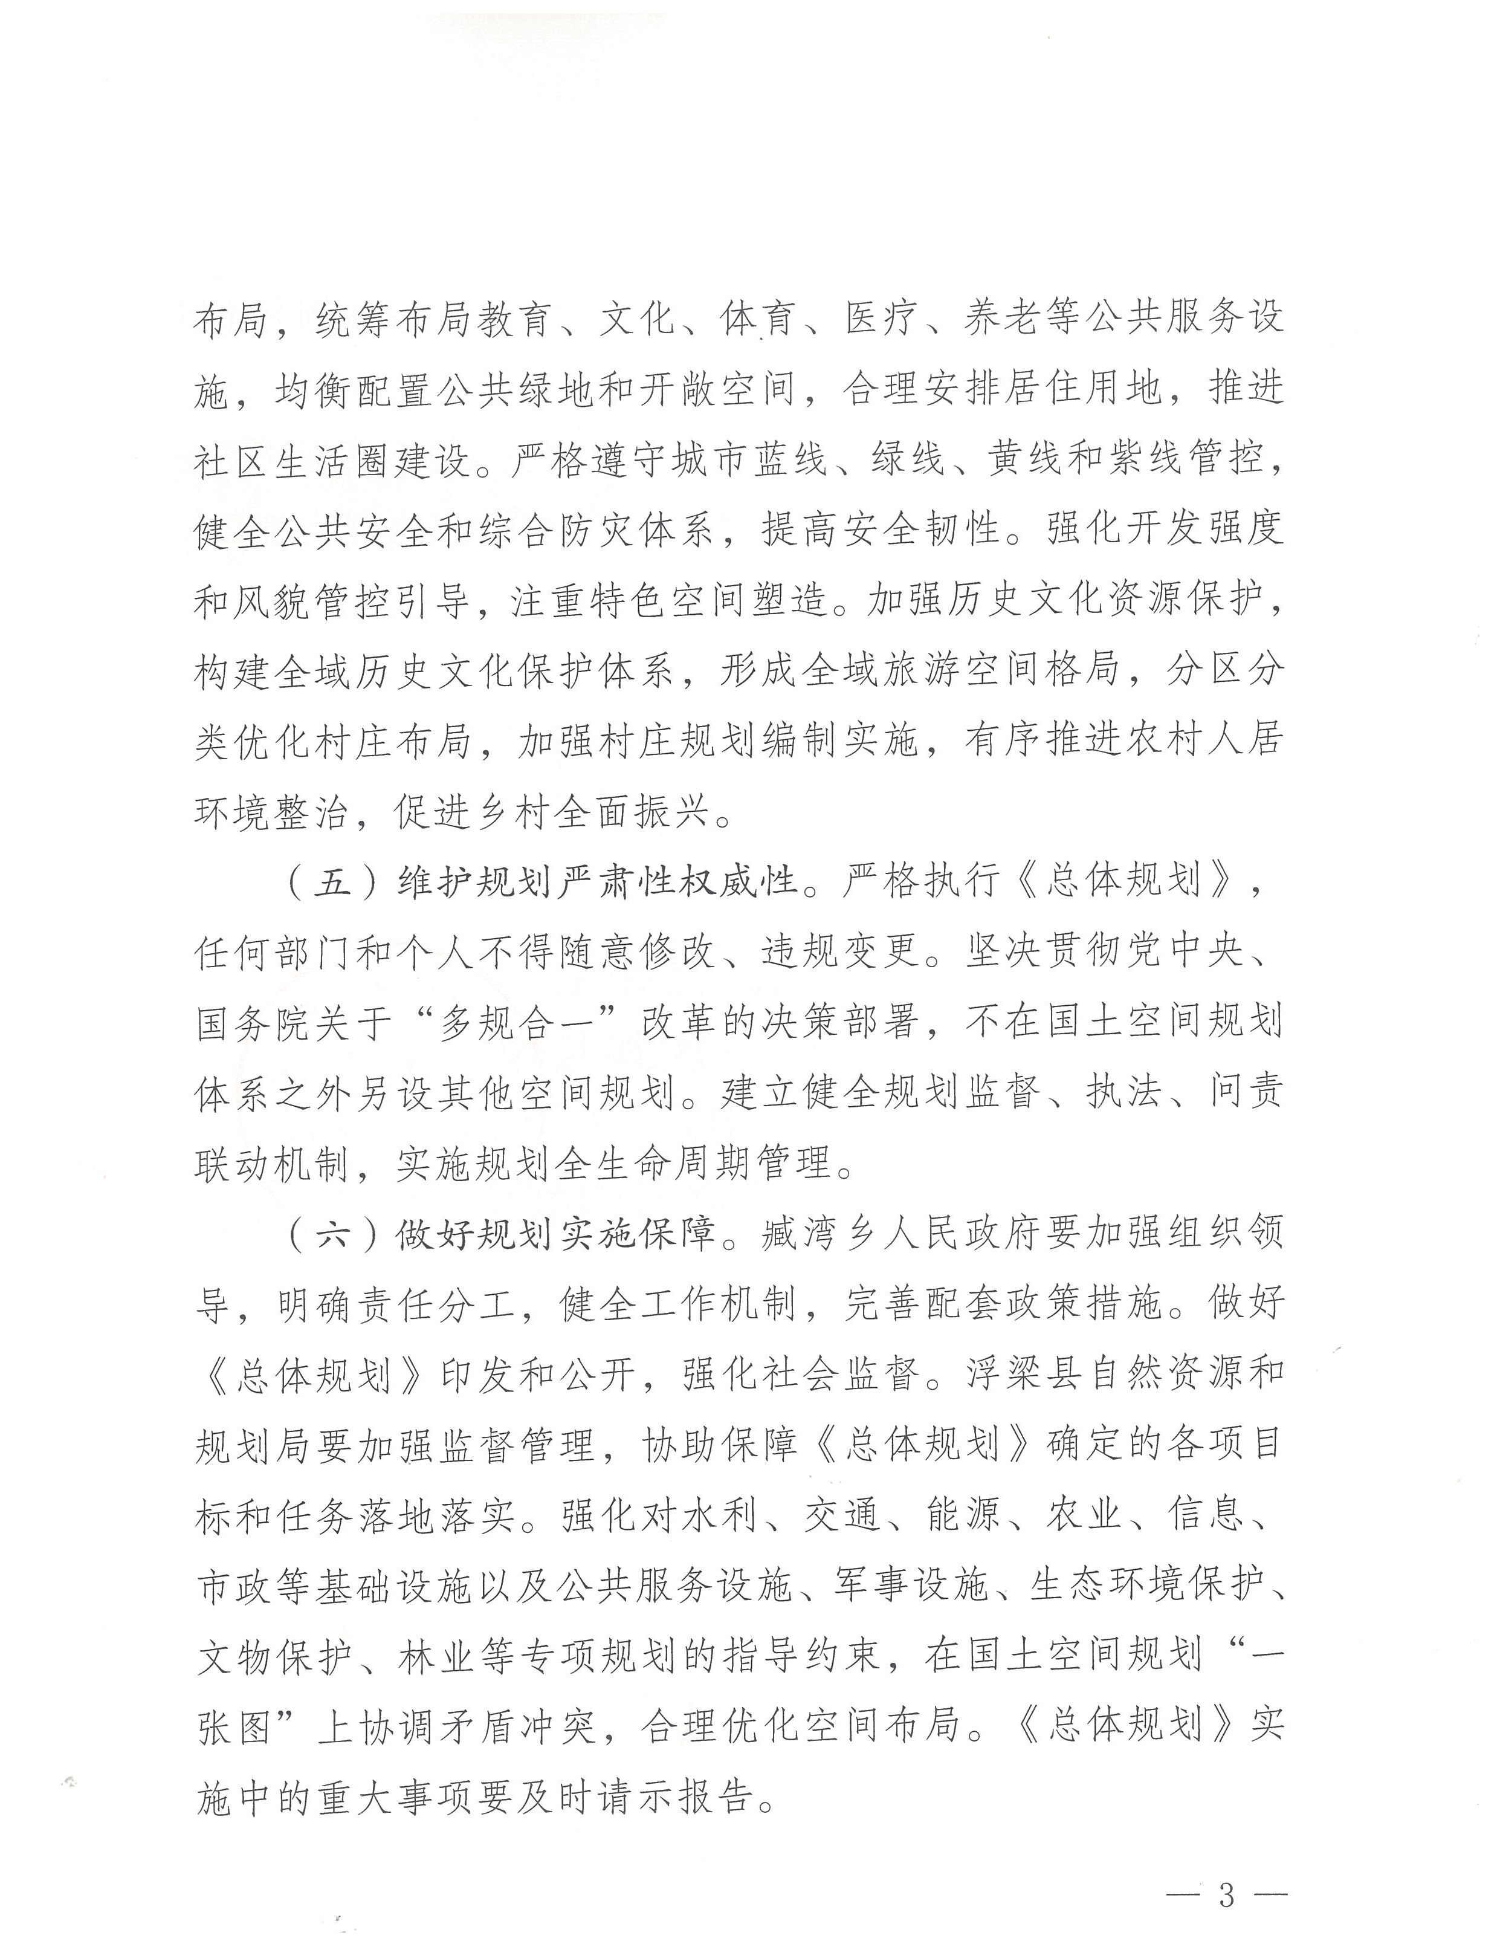
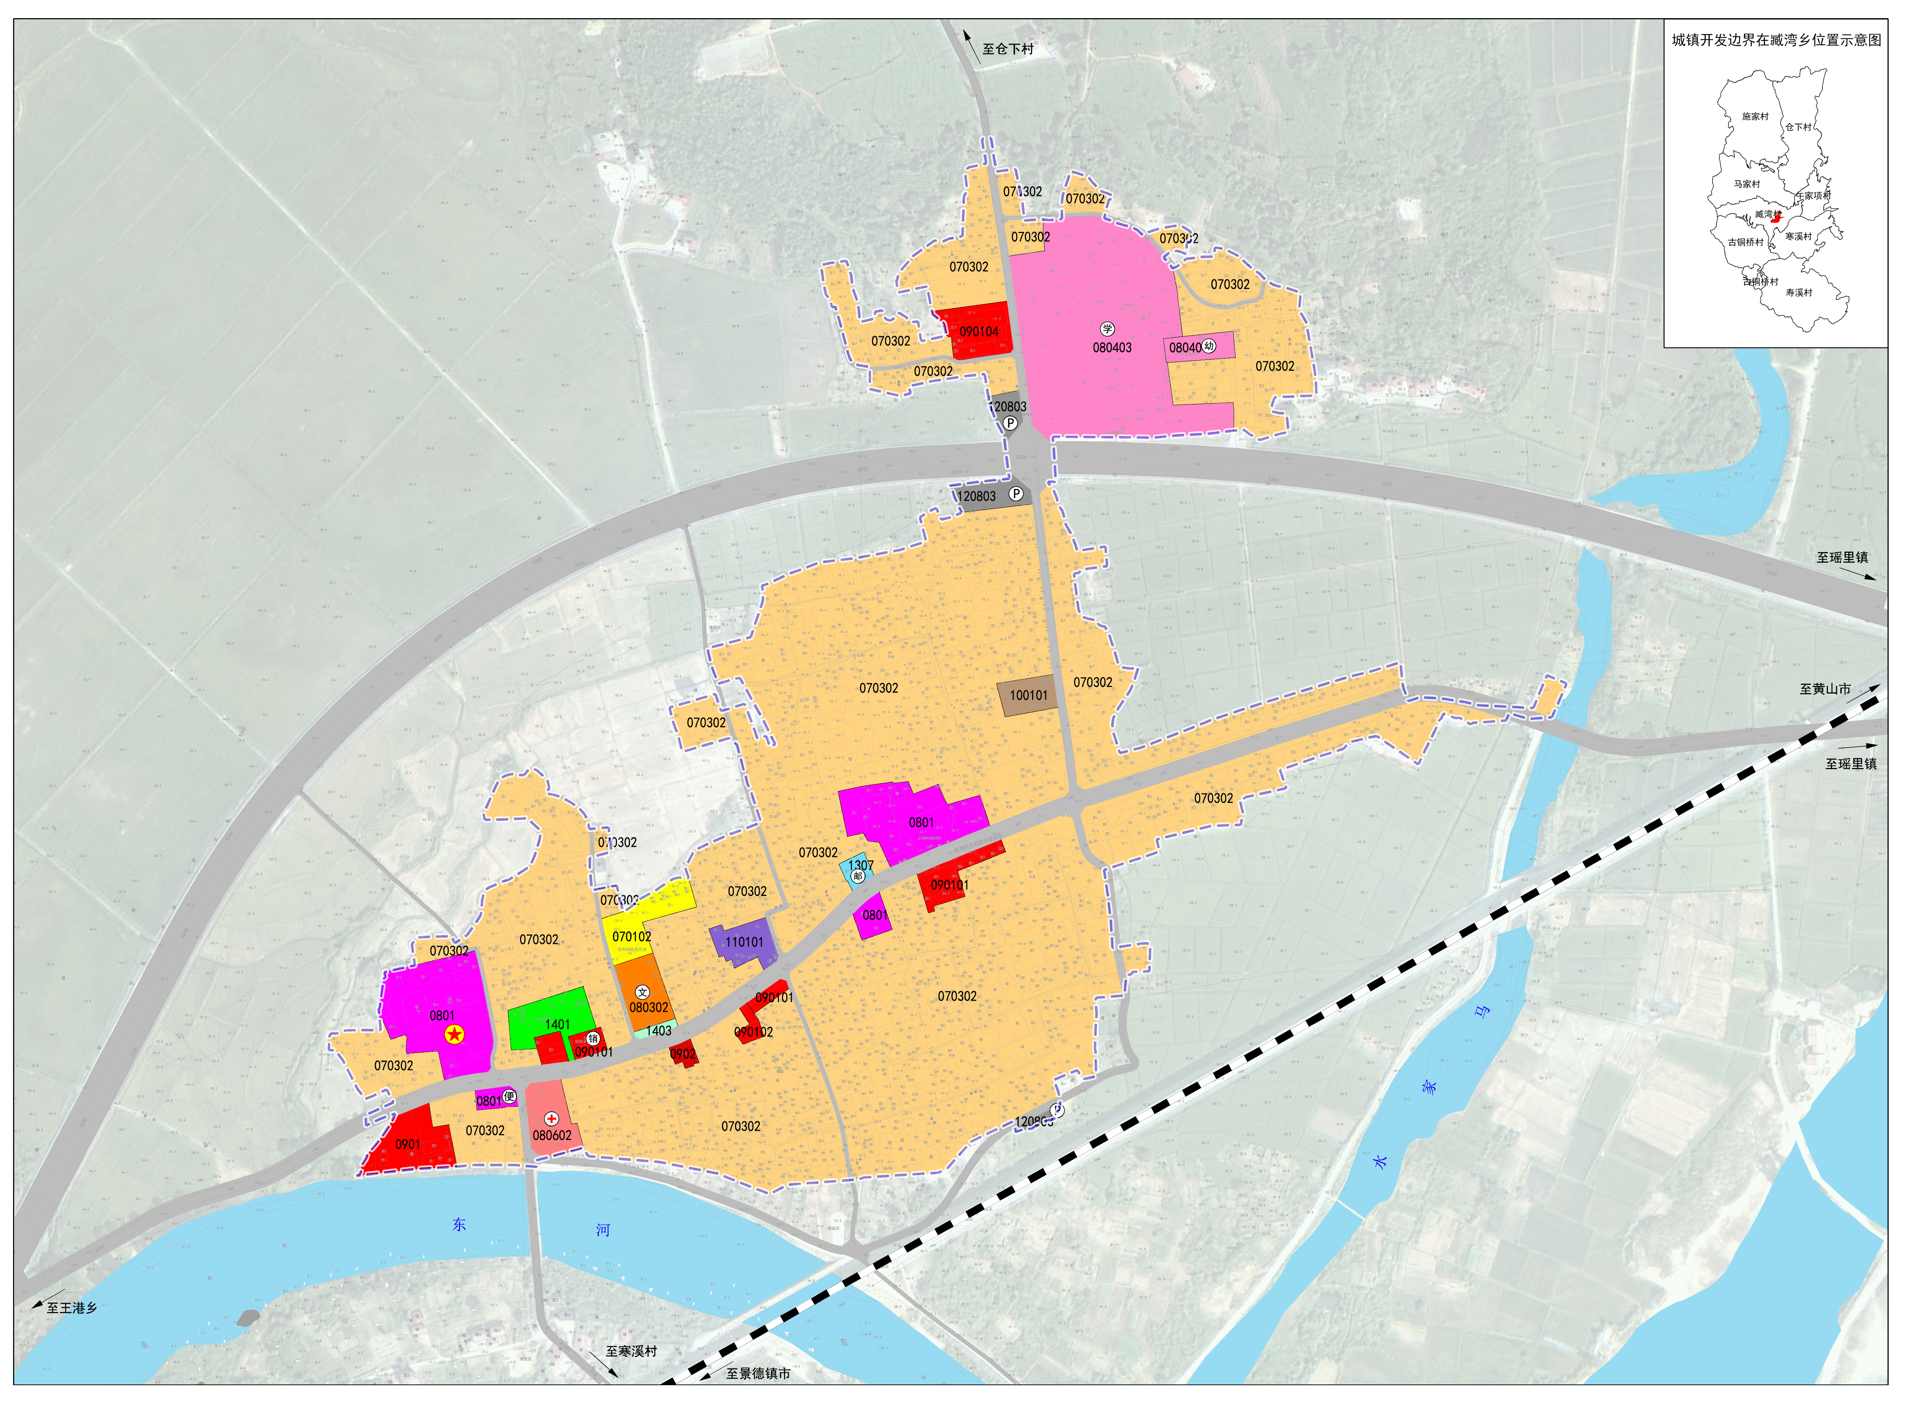
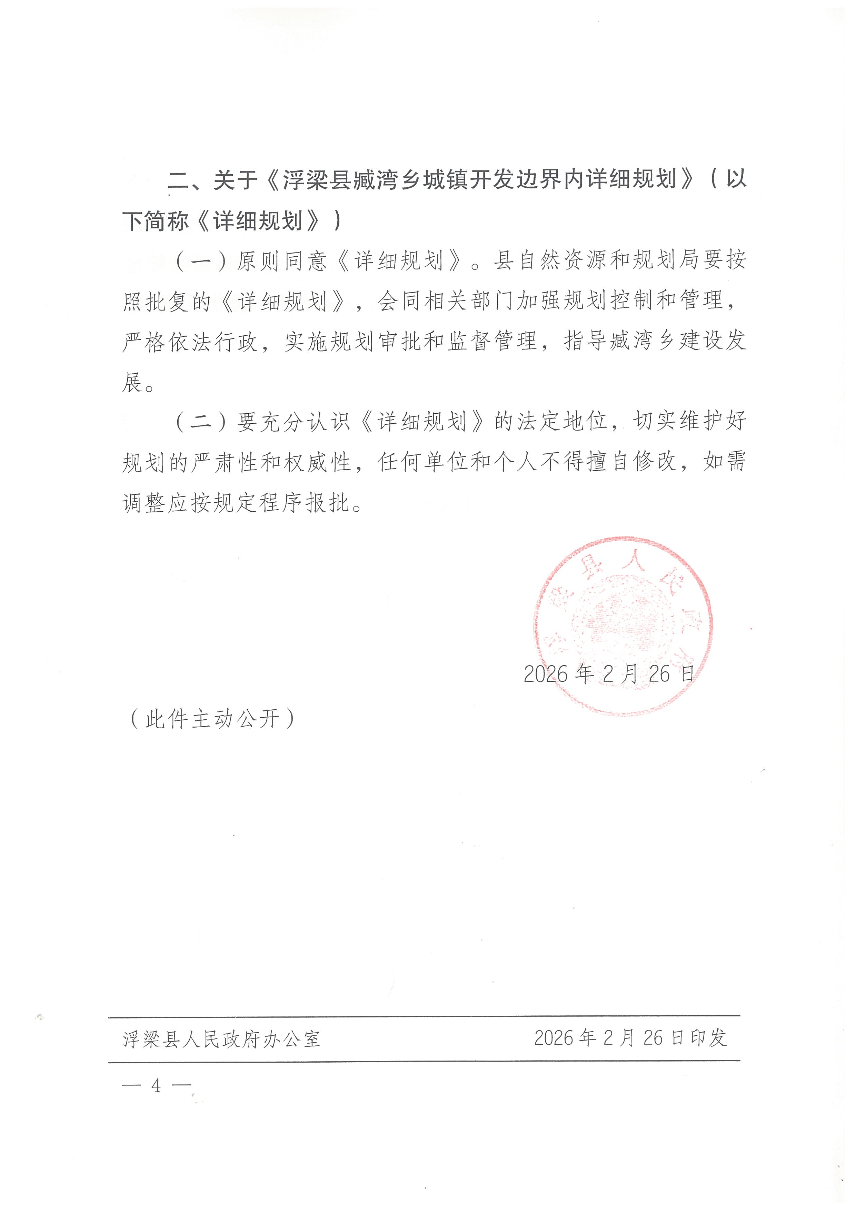
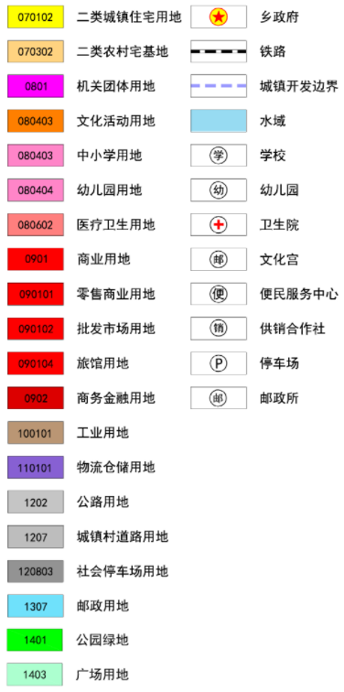
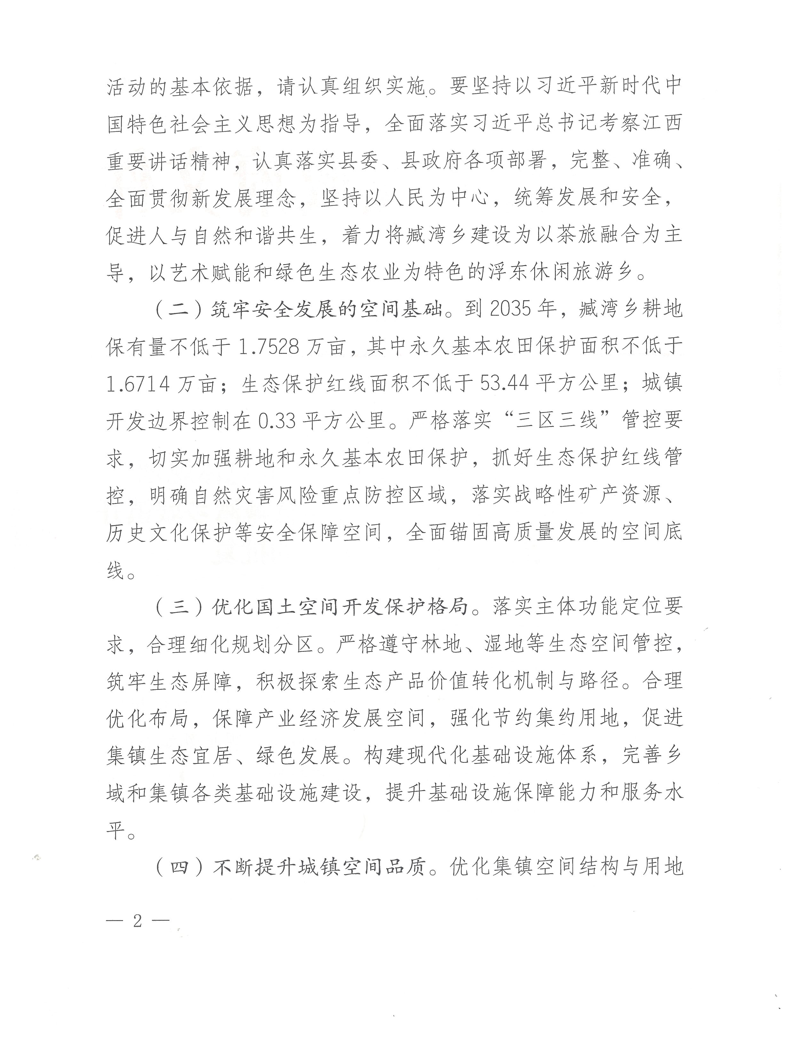
浮梁县臧湾乡城镇开发边界内详细规划批后公开
总规及详规批复文件
土地利用规划图
用地布局：规划居住用地23.67公顷，占总用地73.30%。规划公共管理与公共服务用地4.37公顷，占总用地13.53%。规划商业服务业用地0.94公顷，占总用地2.91%。规划工业用地0.14公顷，占总用地0.43%。规划物流仓储用地0.16公顷，占总用地0.50%。规划交通运输用地2.68公顷，占总用地8.31%。规划公用设施用地0.05公顷，占总用地0.15%。规划绿地与开敞空间用地0.28公顷，占总用地0.87%。
浮梁县自然资源和规划局 电话：2626625

Slide 2
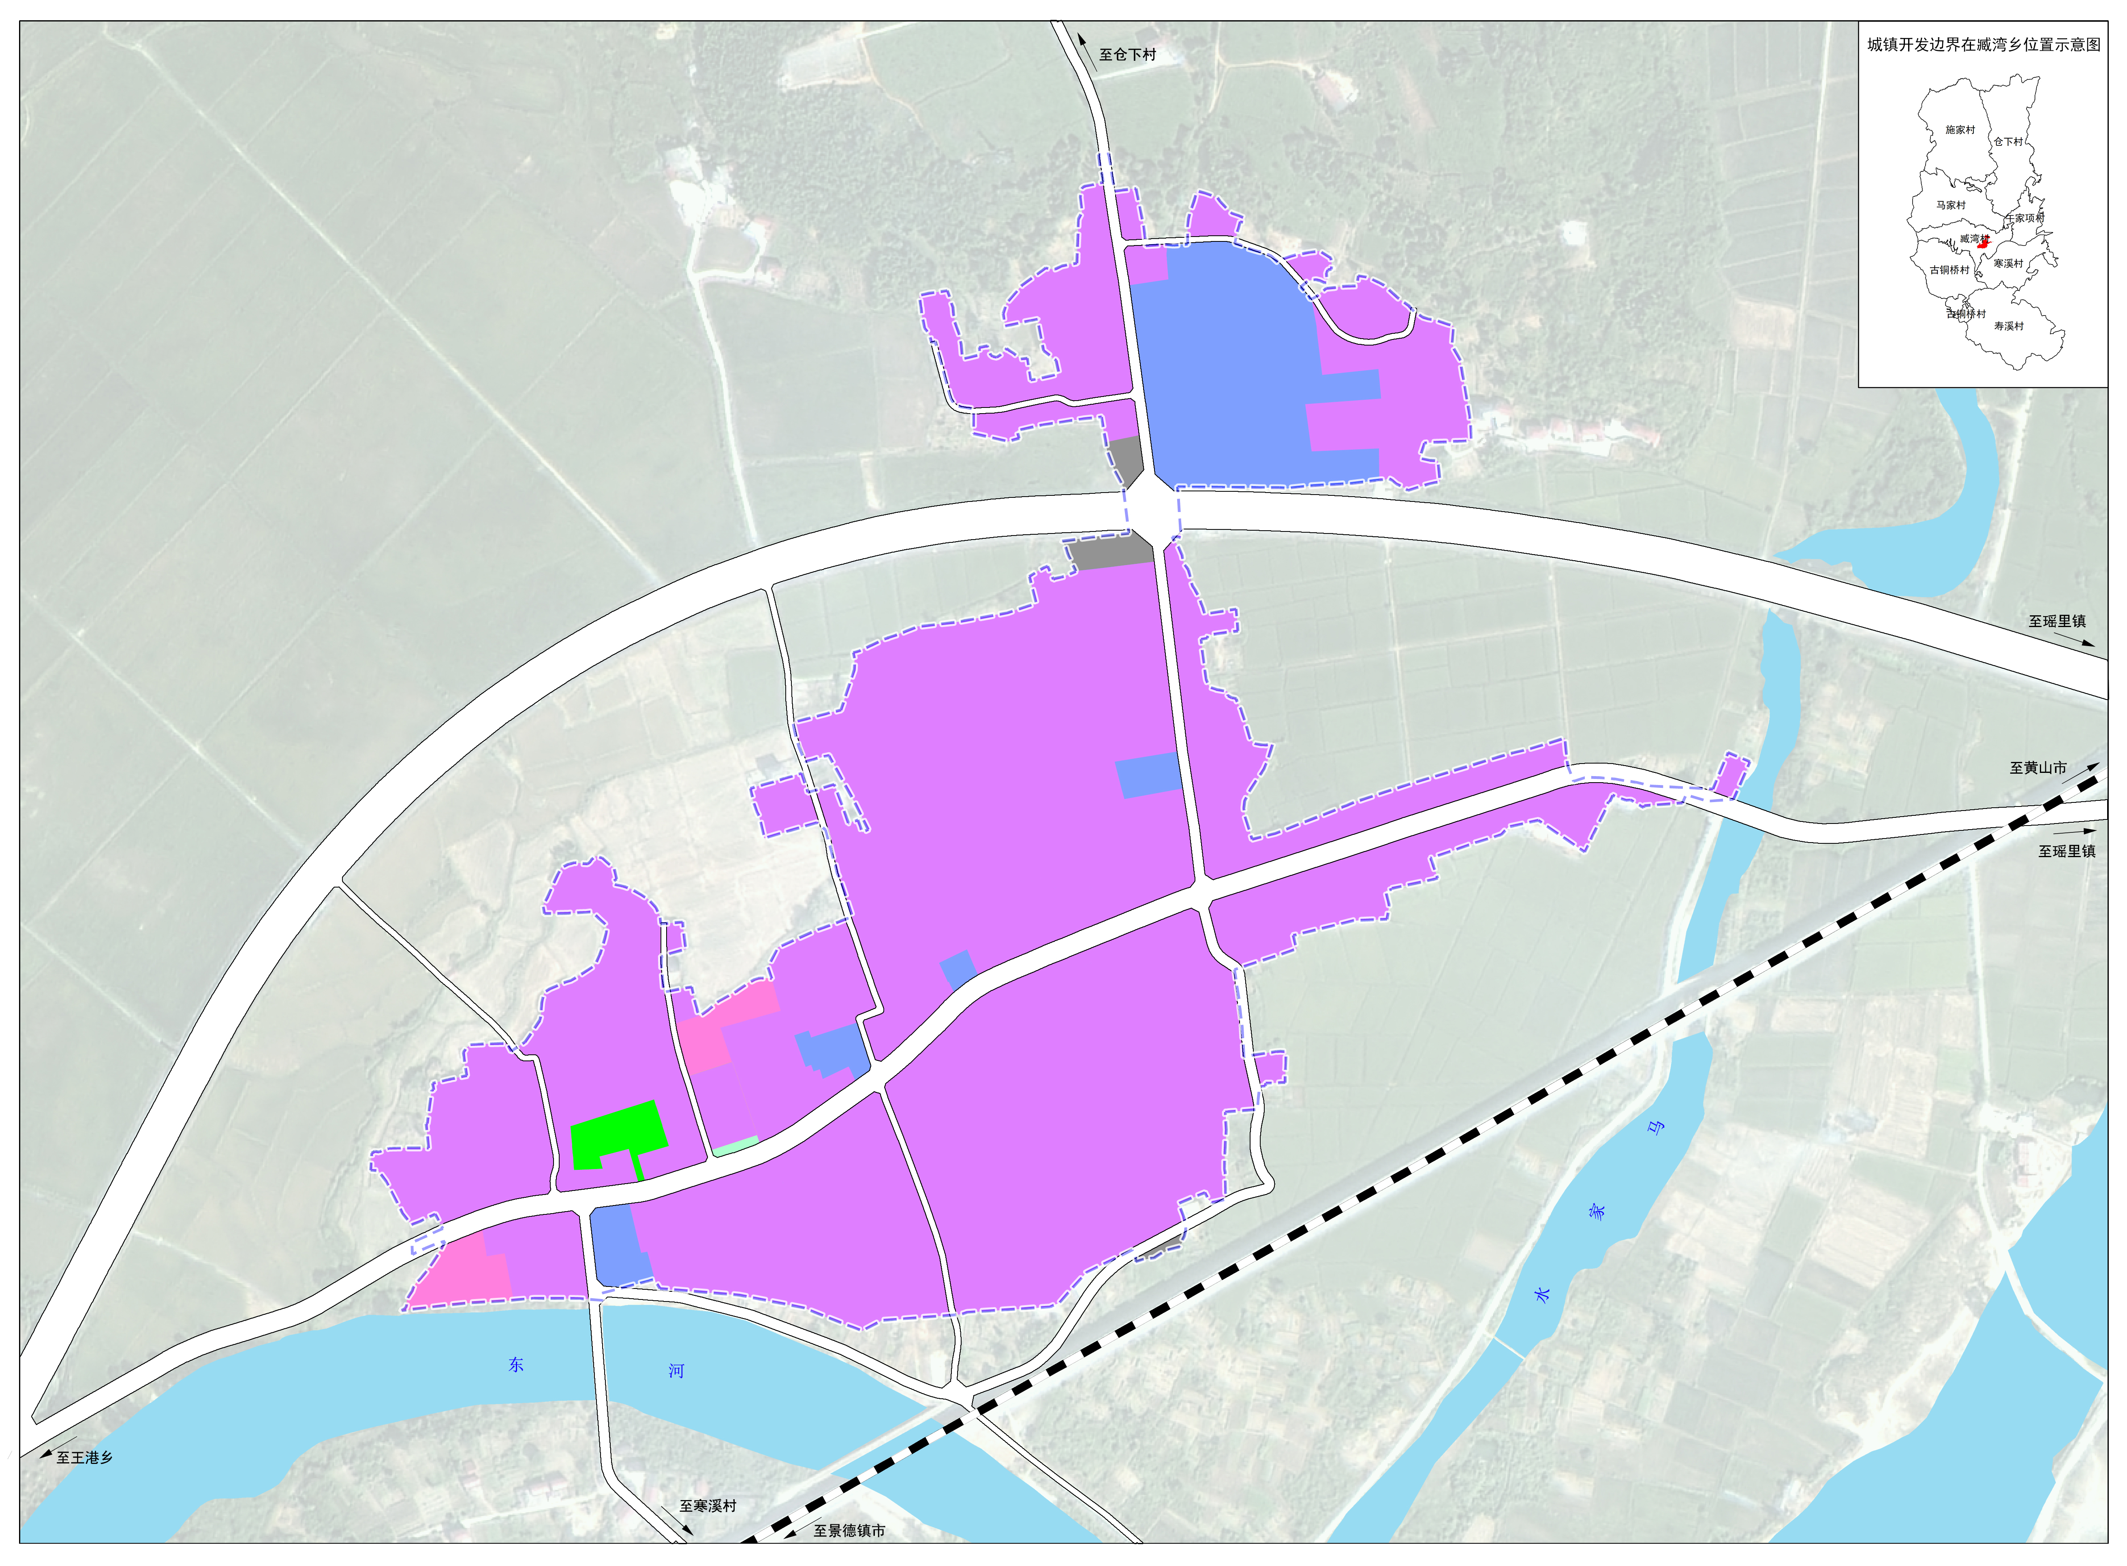
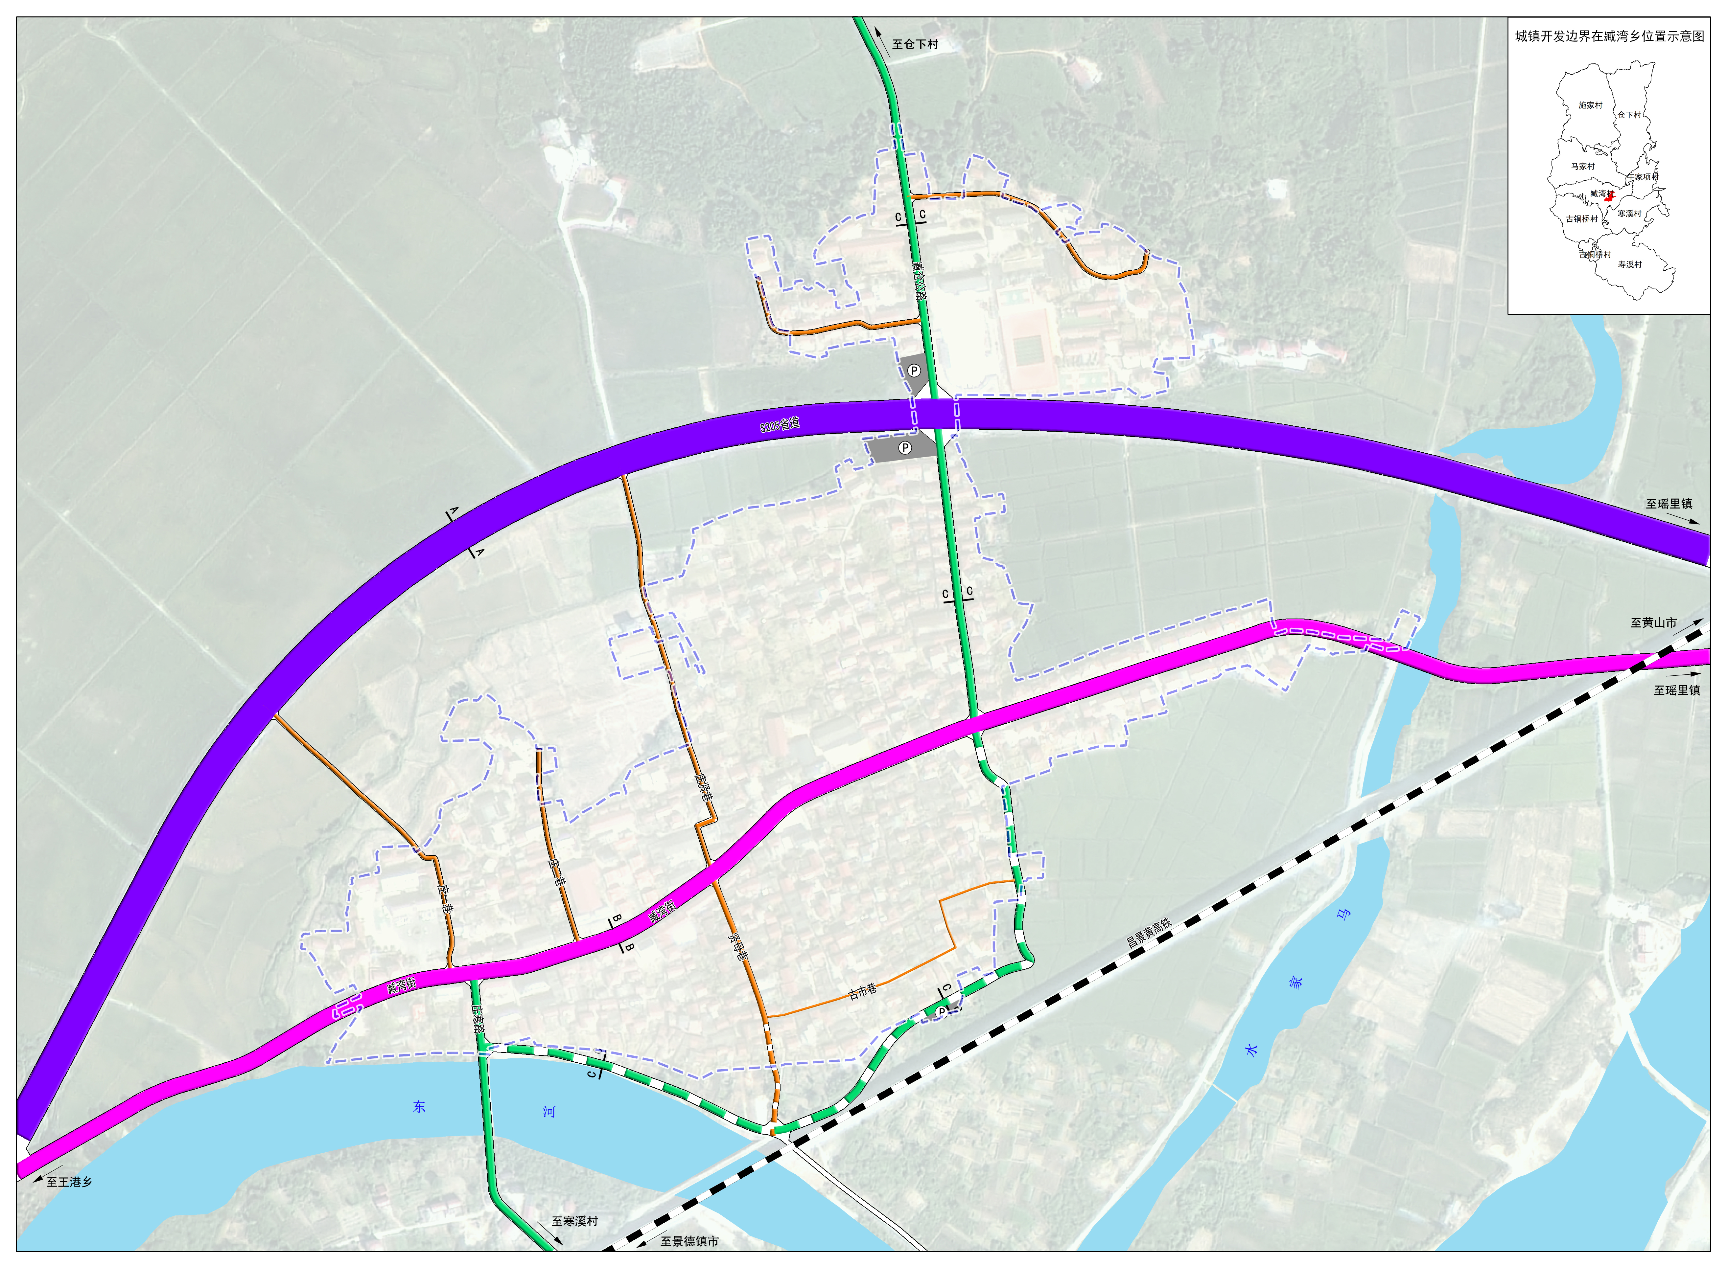
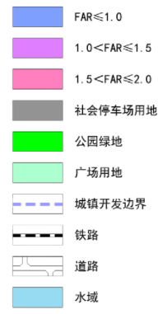
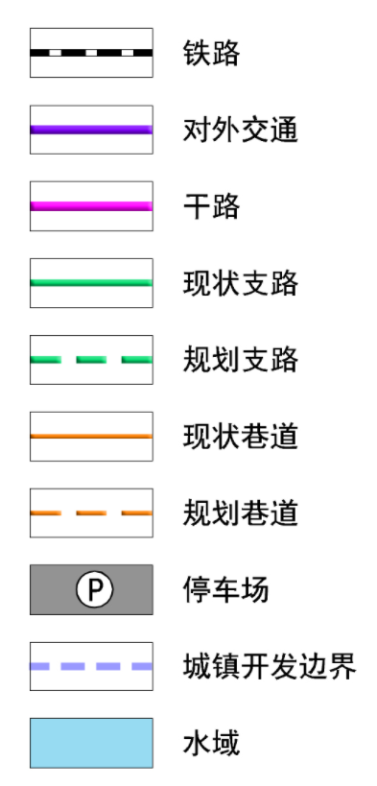
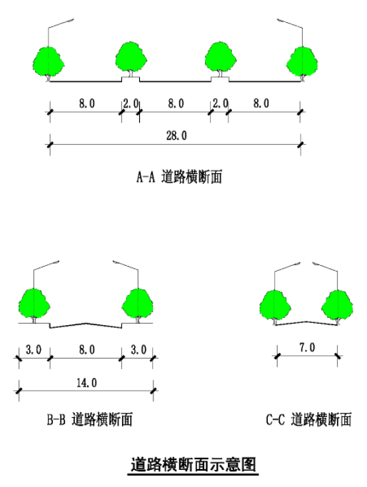
浮梁县臧湾乡城镇开发边界内详细规划批后公开
开发强度控制图
道路系统规划图
低强度开发区容积率0—1.0，主要为公用设施用地、工业用地、仓储用地、部分公共服务设施用地等。中低强度开发区容积率1—1.5，主要包括商务金融用地、部分商业用地、公共管理与公共服务设施等。中强度开发区容积率1.5-2.0，主要为城镇住宅用地、商业用地等。保留现状地块，如涉及改造或重建时，指标应以《江西省城市规划管理技术导则（2024版）》为准。
规划保留S205省道作为集镇对外主要道路。干路为臧湾街（X089县道），道路红线宽度为14米，断面形式为一块板。
规划支路主要包括臧仓公路、外环路、庄寒路等3条道路，道路红线宽度7米，断面形式以一块板为主。规划巷道主要包括贤母巷、庄一巷、庄二巷、庄贤巷多条道路，设计车速不超过30公里/小时，红线宽度3-4米，断面形式为一块板。
浮梁县自然资源和规划局 电话：2626625

